Slide 1
КРАСНОДАРСКИЙ КРАЙ
MASARYKOVA UNIVERZITA V BRNĚ
FILOZOFICKÁ FAKULTA
RJ_67 Reálie, zeměvěda a kultura Ruska
Vyučující: Mgr. Olga Berger
Student: Elena Shuklenkova
Notes:
Эта презентация демонстрирует новые возможности PowerPoint. Ее рекомендуется просматривать в режиме показа слайдов. Эти слайды должны дать вам представление о том, какие эффектные презентации можно создать с помощью PowerPoint 2010.
Для доступа к другим образцам шаблонов перейдите на вкладку "Файл", а затем щелкните "Образцы слайдов" на вкладке "Создать".

Slide 2
Образован 13 сентября 1937 года
Краснодарский край (Кубань) — субъект Российской Федерации, расположенный на юго-западе Российской Федерации.
Административный центр — город Краснодар.
Входит в состав Южного федерального округа
Граничит с Ростовской областью, Ставропольским краем, Карачаево-Черкесской Республикой, Республикой Адыгея и Абхазией. По морю граничит с Крымом
Административный центр — город Краснодар

Slide 3
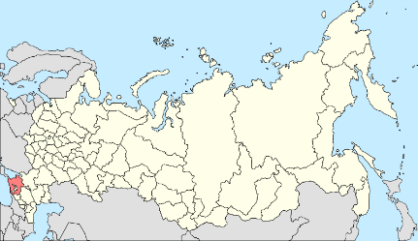
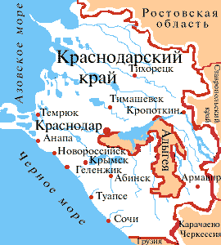
Географическое положение
Из общей протяжённости границы в 1540 км — 740 км проходит вдоль моря. Наибольшая протяженность края с севера на юг — 327 км и с запада на восток — 360 км. Территория Краснодарского края занимает площадь 75,5 тысяч км²

Slide 4
Географическое положение
Расстояние между Москвой и Краснодаром -
1400 км

Slide 5
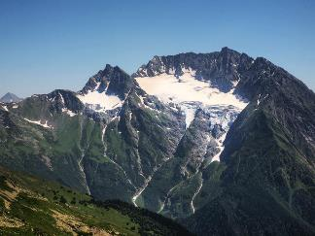
Географическое положение
Краснодарский край делится рекой Кубань на две части:
северную — равнинную (2/3 территории), расположенную на Кубано-Приазовской низменности,
и южную — предгорную и горную (1/3 территории), расположенную в западной высокогорной части Большого Кавказа. Высшая точка — гора Цахвоа (3345 м).
Главная река Краснодарского края — Кубань, принимающая слева много притоков (Уруп, Лаба, Белая и др.), для регулирования стока которой сооружено Краснодарское водохранилище. Реки бассейна Азовского моря имеют равнинный характер, наибольшие из них — Ея, Бейсуг, Кирпили. Реки Черноморского побережья невелики, наибольшая из них — Мзымта.
Цахвоа
На территории края расположено много мелких карстовых озёр, на Таманском полуострове и побережье Азовского моря — озёра-лиманы. На территории Краснодарского края находится самое большое озеро Северного Кавказа — Абрау.
На территории края расположен крупный Азово-Кубанский бассейн пресных подземных вод, имеющий значительные запасы термальных и минеральных вод.

Slide 6
Население края
Численность населения края по данным Росстата составляет 5 570 945 чел. (2017)
*Население Словакии -
5 400 536 чел. (2012)
Край занимает 3-е место среди регионов РФ по числу жителей — после Москвы и Московской области.
Плотность населения —
73,80 чел./км² (2017).
Городское население —
54,6 % (2017).
Уровень урбанизации ниже, чем в среднем по стране (74,27%).

Slide 7
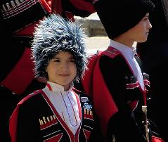
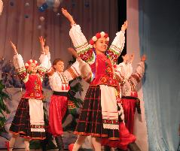
Национальный состав
*по переписи 2002 года

Slide 8
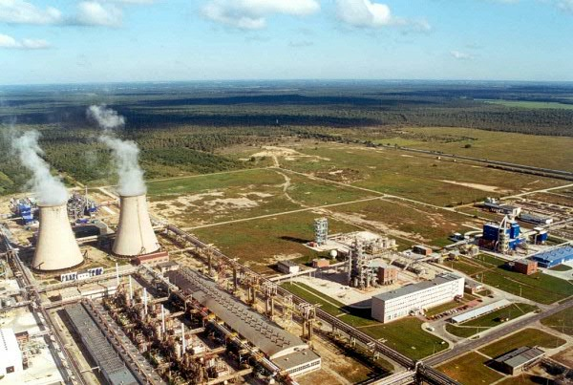
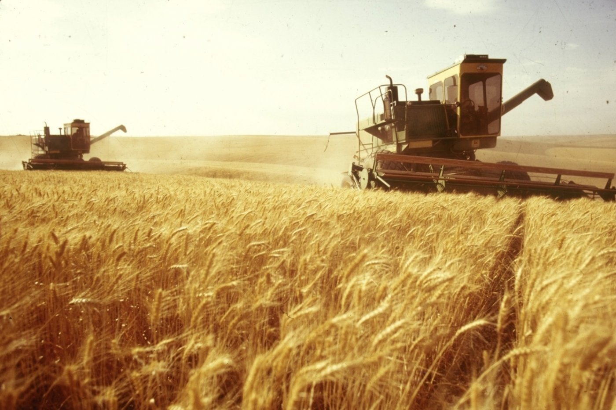
Промышленность
Пищевая отрасль обеспечивает 42,8 % общего объёма промышленной продукции
электроэнергетика (13,4 %)
топливная отрасль (10,5 %)
машиностроение и металлообработка (9,4%)
промышленность строительных материалов (7,9%)
химический и лесной комплексы - по 3-4 % промышленного производства
В Краснодаре и его окрестностях сосредоточено 38 % объёма промышленной продукции и 47 % инвестиций в основной капитал, сконцентрировано 16 % населения.

Slide 9
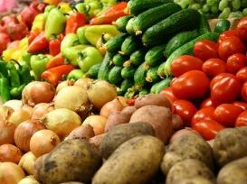
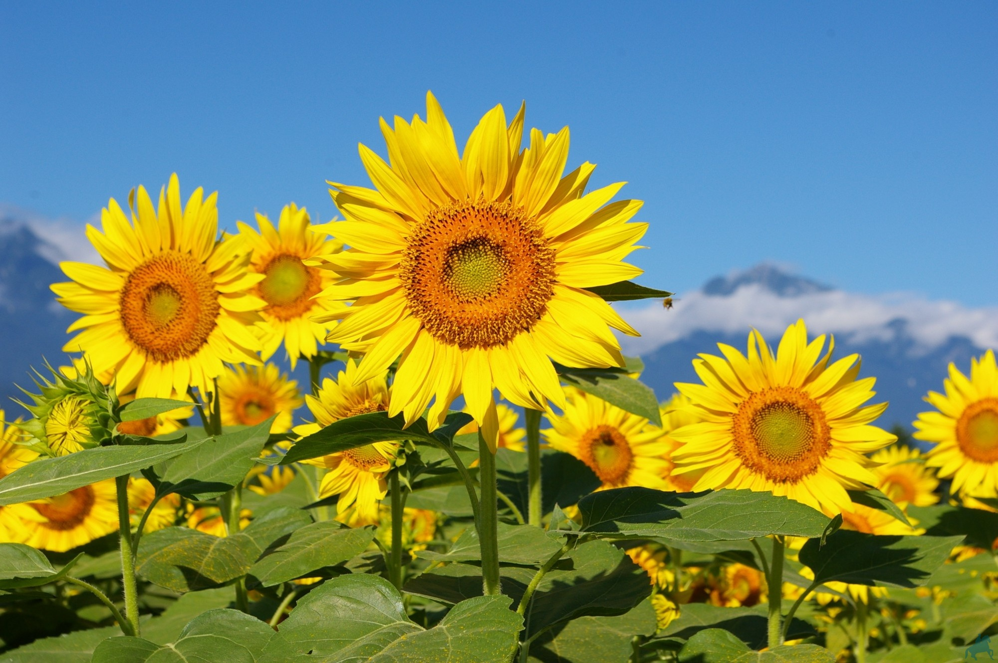
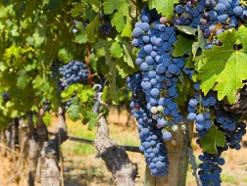
Сельское хозяйство
В экономике России край выделяется как
важнейший сельскохозяйственный регион страны (7 % валовой продукции сельского хозяйства России, 1-е место в России).
Краснодарский край — лидер по
валовому сбору зерна (10% от общероссийского) и
сахарной свёклы (17,3%),
один из ведущих производителей семян подсолнечника (15 %) и
виноградных вин (37 %)

Slide 10
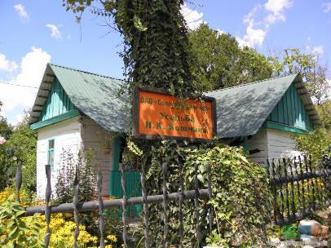
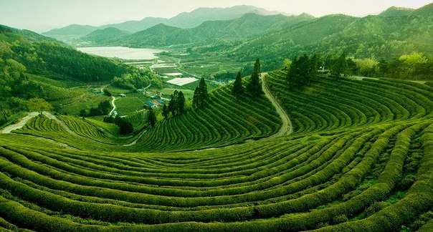
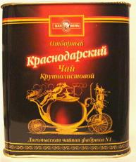
Краснодарский чай
Производство чая в России сосредоточено исключительно в Краснодарском крае
Краснодарский чай был самым северным промышленно выращиваемым чаем в мире до 2012 года, когда в графстве Корнуолл (Великобритания) собраны первые 10 тонн английского чайного листа
Первая чайная плантация на территории современной России площадью 1350 м² была заложена в районе села Солохаул в 1901 году И. А. Кошманом (1838—1935). Семена чая были привезены из Чаквы — прибрежного района Западной Грузии (современная Аджария). Плантация и домик крестьянина-селекционера сохранился до нашего времени.

Slide 11
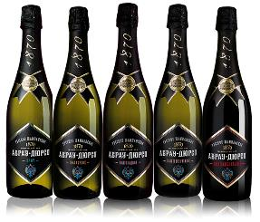
«Абрау-Дюрсо» — российская компания, специализирующаяся на выпуске шампанского и игристого вина. Располагается в посёлке Абрау-Дюрсо (Краснодарский край).
Предприятие выпускает игристые вина классическим способом и ускоренным способом, причём подавляющее большинство продукции выпускается ускоренным методом
В категориях «премиум» и «субпремиум» «Абрау-Дюрсо» — единственная российская компания, входящая в тройку лидеров (по итогам 2007 г.)

Slide 12
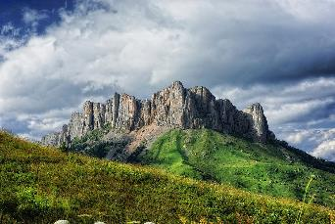
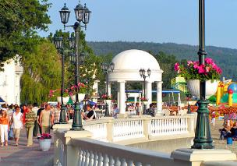
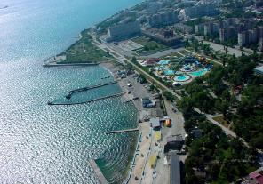
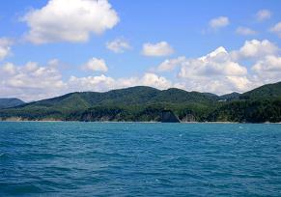
Туризм
Важная отрасль экономики Краснодарского края — туризм, активно развивающийся на побережье Чёрного и Азовского морей, а также в горных и степных районах края. Центральную роль в сфере туризма играют курорты федерального значения — Сочи, Геленджик и Анапа. Курорты краевого значения — Ейск, Горячий Ключ и Туапсинский район.
В декабре 2015 года Краснодарский край был назван самым привлекательным туристическим регионом России в «Национальном туристическом рейтинге» № 1 (второе и третье места — Санкт-Петербург и Москва)
Мостовский район (Главный Кавказский хребет, горный туризм)
Геленджик
Новороссийск
Туапсинский район

Slide 13
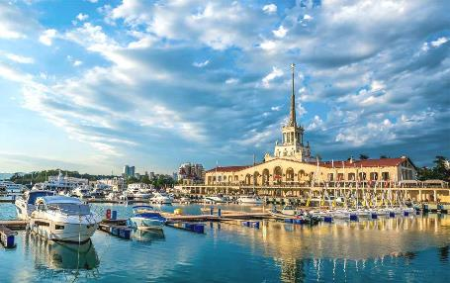
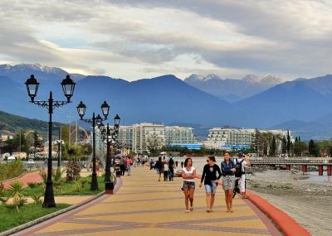
Сочи — курорт федерального значения
Город расположен в зоне влажных субтропиков, что сильно отличает этот регион от более северного участка побережья от Анапы до Туапсе. Климат, подобный сочинскому наблюдается в соседней Абхазии, а также на юго-востоке США. Горные хребты надежно защищают Сочи от холодных северных ветров. Купальный сезон на курорте длится целых полгода, начинается в мае и продолжается до конца октября. Самой теплой, 26-29 градусов, морская вода становится в августе.
В 2014 году на территории России Олимпийские игры прошли во второй раз (до этого в Москве в 1980 прошли летние Олимпийские игры), и впервые — зимние Игры. По окончании Олимпийских игр на тех же объектах были проведены зимние Паралимпийские игры.

Slide 14
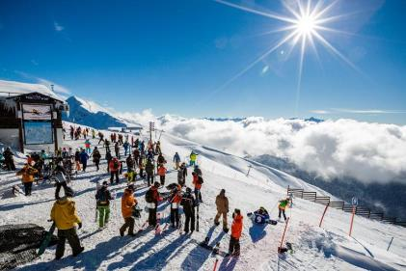
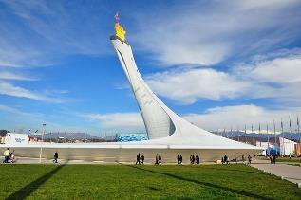
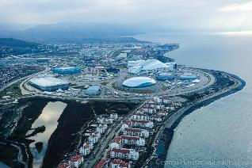
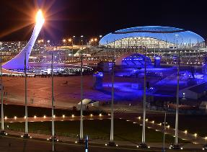
Красная Поляна – уникальный горнолыжный курорт России в горах Кавказа в городе Сочи. Олимпийская столица - Красная Поляна - курорт международного уровня. Здесь проходили все основные соревнования Зимних Олимпийских Игр 2014 года.
По высоте и продолжительности залегания снежного покрова, его качеству Красная Поляна превосходит ряд известных курортов Андорры, Турции, Швейцарии и Италии. Длина склонов достигает 4000 м, перепад высот - 1200 м, средняя крутизна склона - 19 градусов, высота снежного покрова - 170 см, на высокогорье местами до 700 см. Близость моря придает снегу особое скольжение.
Роза Пик. Высота 2320 над уровнем моря
Олимпийские объекты 2014в Сочи

Slide 15
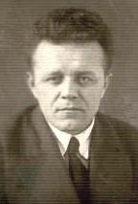
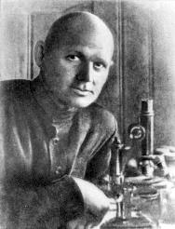
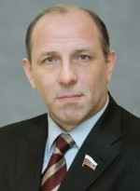
Известные люди, родившиеся в Краснодарском крае
Фёдор Яковлевич Прийма(1909-1993 гг.) Советский и российский литературовед. Основные направления научной деятельности: древнерусская литература, русская литература XIX в., взаимосвязи русской и зарубежных литератур.
Автор многочисленных работ, посвященных «Слову о полку Игореве». Лауреат Ленинской премии (1964) — за монографию «Шевченко и русская литература XIX века».
Месяцев Иван Илларионович(1885–1940) - советский зоолог, исследователь Арктики, один из основоположников советской океанологии. По его инициативе начала применяться аэрофотосъёмка для изучения движения промысловых рыб. Возглавил ряд экспедиций в северные моря (1921–1927). По инициативе и под его руководством построено специальное научно-исследовательское судно «Персей». На нем совершались комплексные океанологические исследования в Баренцевом, Карском и Гренландском морях. Основные научные труды М. посвящены биологии рыб, образованию промысловых скоплений, исследованию морского дна и грунтов, разработке методов поисковой разведки.
Сень Анна Сергеевна - российская гандболистка, игрок ГК "Ростов-Дон", мастер спорта международного класса, Олимпийская чемпионка игр 2016 года в Рио-де-Жанейро.
Андрей Лавров - легендарный советский и российский гандболист, вратарь, единственный в истории трёхкратный олимпийский чемпион по гандболу. Единственный гандболист-мужчина, принимавший участие в пяти Олимпийских играх.

Slide 16
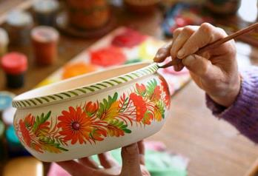
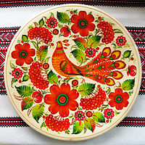
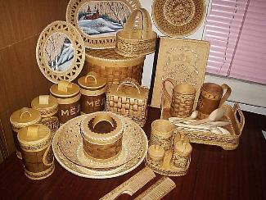
Ремесла и промыслы края
Ремесла
Промыслы
Земледелие
Животноводство
Бортничество (сбор меда).
Рыболовство, охота.
Табаководство.
Виноградарство.
Кузнечное дело
Лозоплетение
Ткацкое ремесло
Обработка кожи, изготовление поясов, обуви, седел
Деревообрабатывающее ремесло.

Slide 17
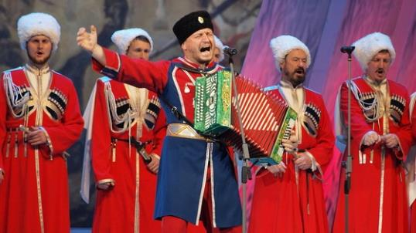
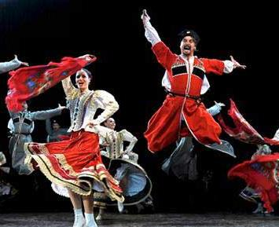
Кубанский казачий хор
Государственный академический орденов Дружбы народов и святого благоверного великого князя Димитрия Донского I степени Кубанский казачий хор)
хоровой певческий коллектив, основанный в 1795 году
Это старейший и крупнейший национальный казачий коллектив России. Единственный в России профессиональный коллектив этнографического творчества, имеющий непрерывную преемственную историю с начала XIX века.
Краснодарский хор признан своеобразным национальным брендом России.
https://www.youtube.com/watch?v=wqGUambB9dA

